Slide 1
Чувари природе
28.05.2020.

Slide 2
Чувари природе
Драги ученици,
ово је наш последњи час из предмета Чувари природе. Желимо да се захвалимо на вашем труду и раду.
Сви сте постали прави мали чувари природе.
Примењујте ствари које сте научили на овом предмету и то ће бити довољно да овај свет постане лепше место и да сачувате природу.
Срећно у даљем учењу и чувању природе! ☺

Slide 3
Хајде да се забавимо...
Ево и једне укрштенице.
Ваш задатак је да урадите укрштеницу у свесци и пошаљете слику урађеног. ☺

Slide 4
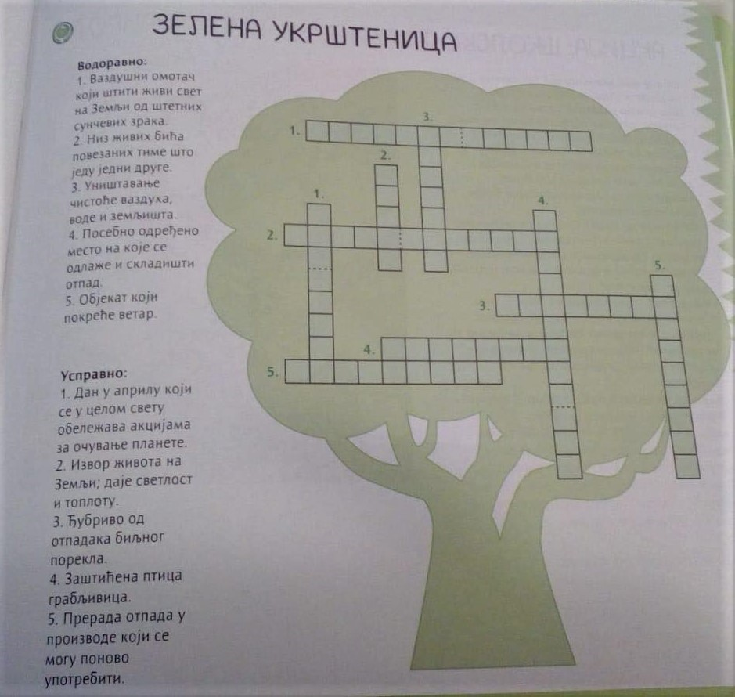

Slide 5
Хајде да се забавимо...
Ево једног здравог рецепта који можете испробати током овог дугог летњег распуста. Рецепт је лак а пре свега укусан! ☺

Slide 6
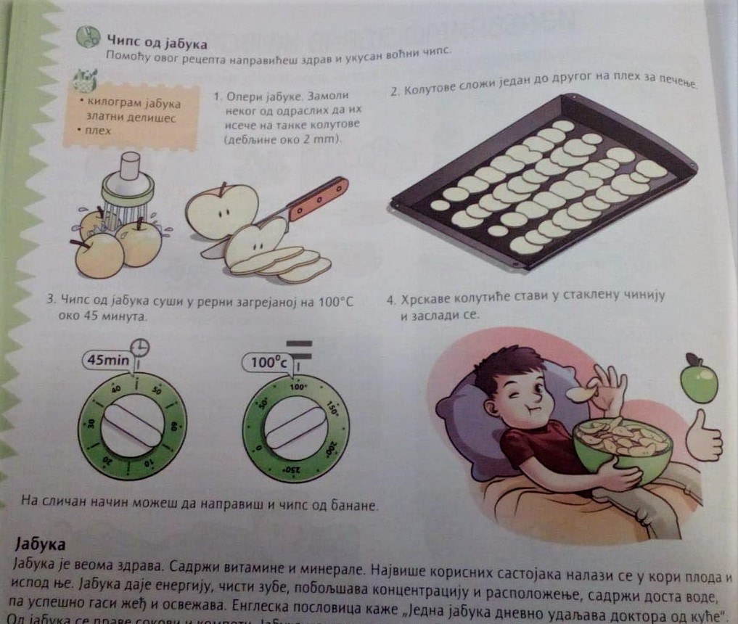

Slide 7
Хвала на пажњи! ☺
Домаћи задатак: Слике укрштенице послати на Google учионици.

